Slide 1


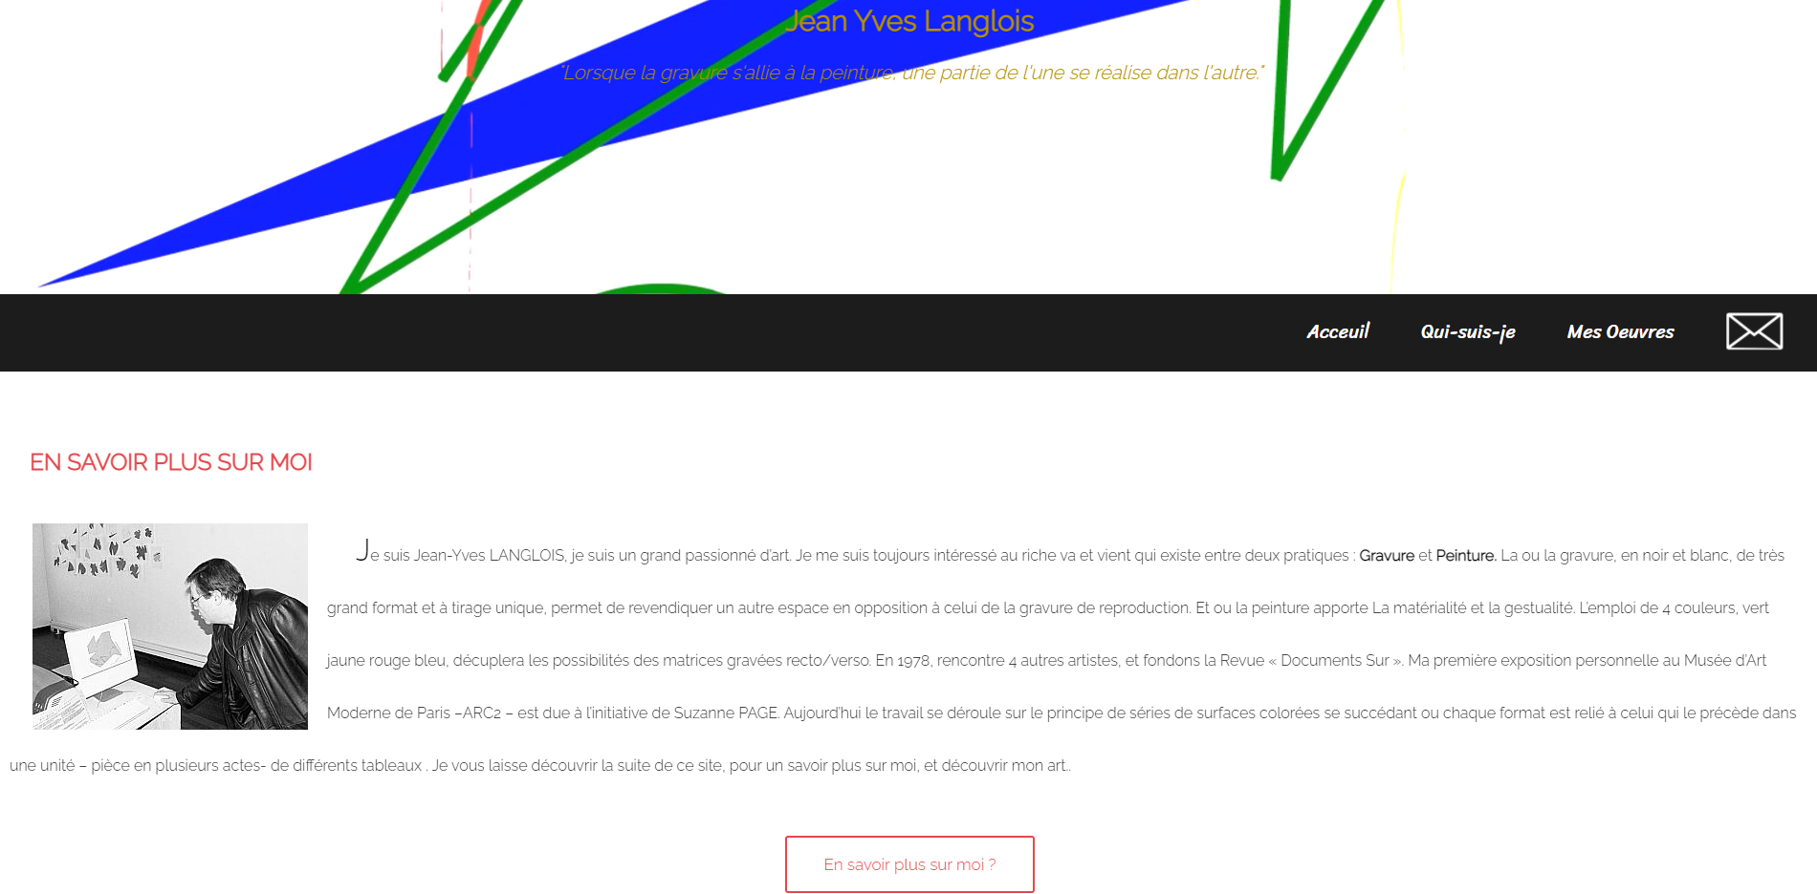
Site Web : Jean Yves Langlois
Florian Havard et Antoine Gillet

Slide 2
Sommaire
01
Le sujet choisi
02
Traitement du Projet
03
Rendu final

Slide 3
Un site sur Jean Yves Langlois
Notes:
Un portefoli à plusieurs buts : Se faire connaitre, montrer de comptétence Trouver stage ou alternance,

Slide 4
Sommaire
01
Le sujet choisi
02
Traitement du Projet
03
Rendu final

Slide 5
Placement sur le site
01
Bannière
02
A propos de moi
03
Ma formation
Image de moi, et une phrase descriptive
Paragraphe descriptif, sur qui je suis, et mes passions
Récapitule de mon parcours scolaire
04
Mes compétences
05
Mes expériences
06
Mes projets
Montre mes compétences scolaires ainsi qu’extra-scolaire
Permet de voir toutes les expériences que j’ai pu acquérir
Présentation bref des projets informatiques que j’ai pu faire
07
Me contacter
Tous mes coordonnés
Notes:
pour un présentation optimal de moi m^me

Slide 6
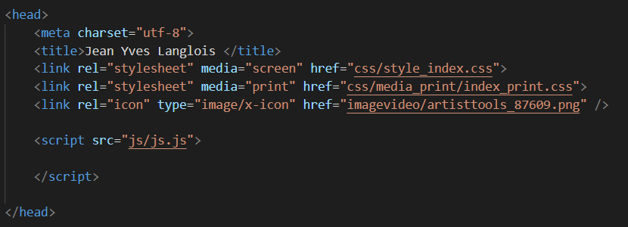
Tête de page
01

Slide 7
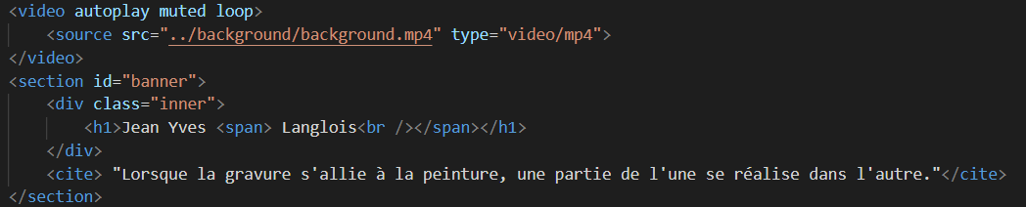
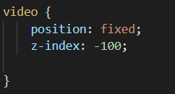


Fond vidéo
01

Slide 8
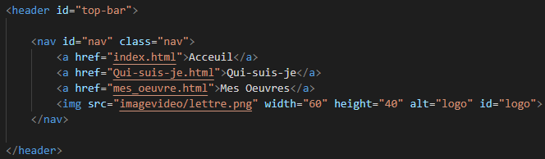
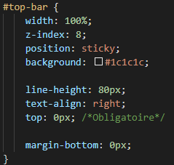
Haut de Page
02

Slide 9
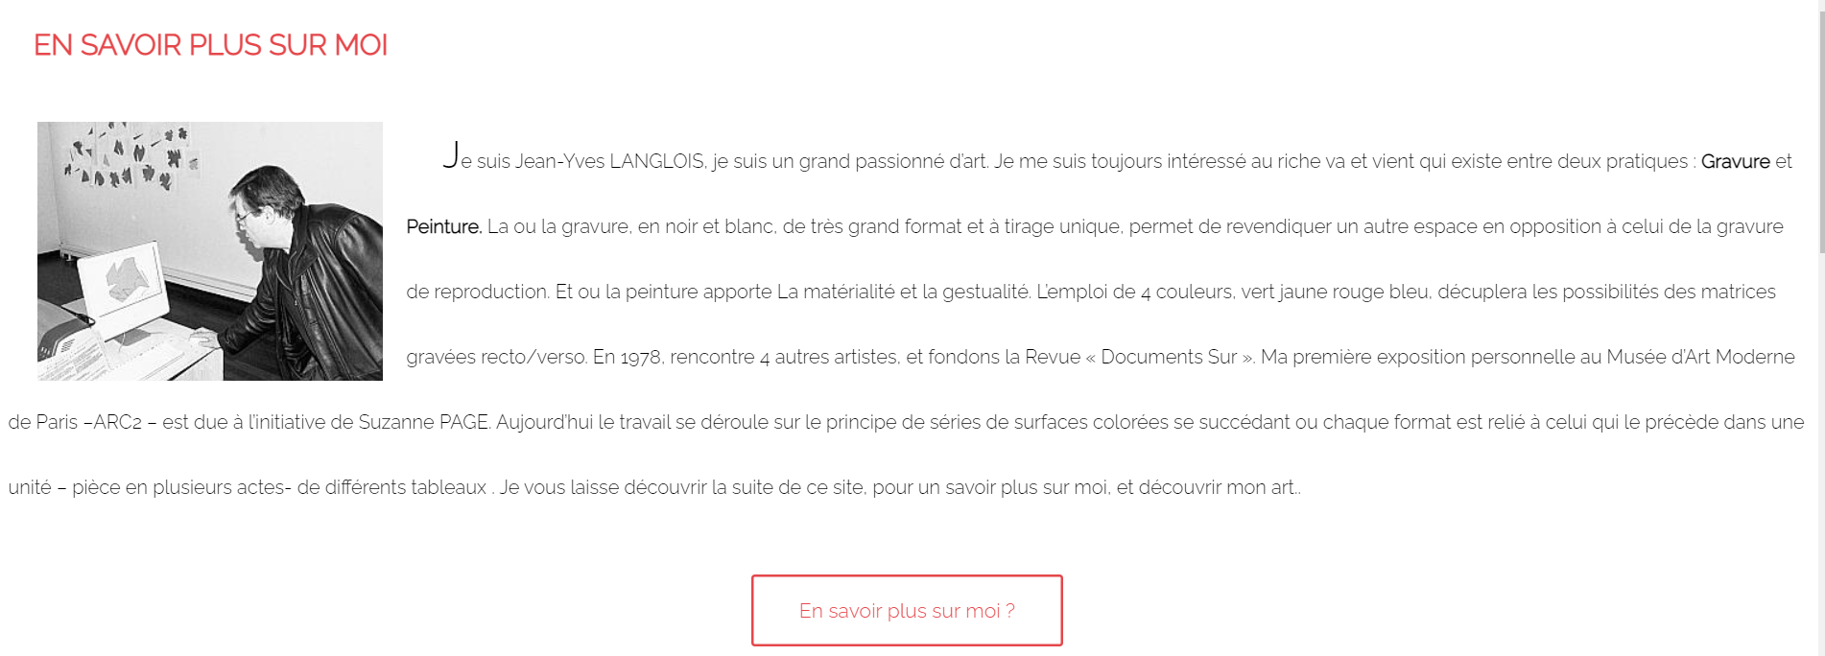
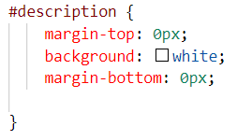
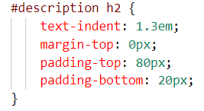
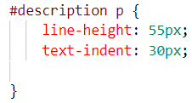


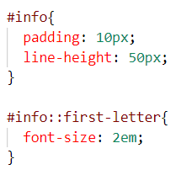
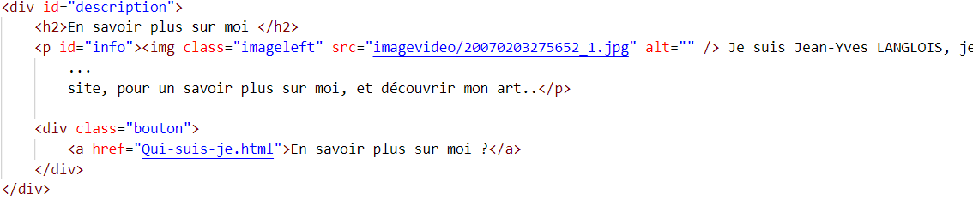
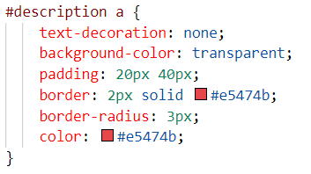
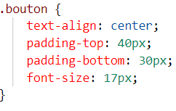

A propos de Lui
02
Notes:
margin: 0 20px 0 1.5em; /* Permet de décoller l'image est le text*/

Slide 10
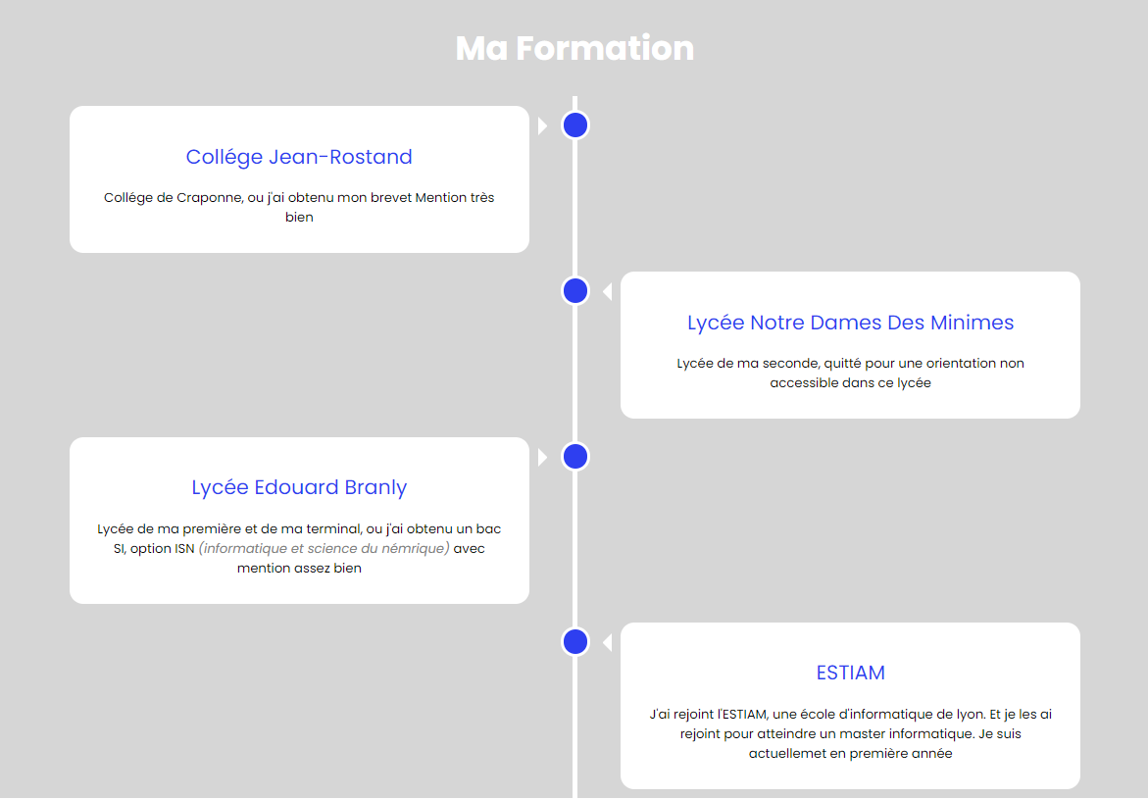
Ma Formation
03

Slide 11
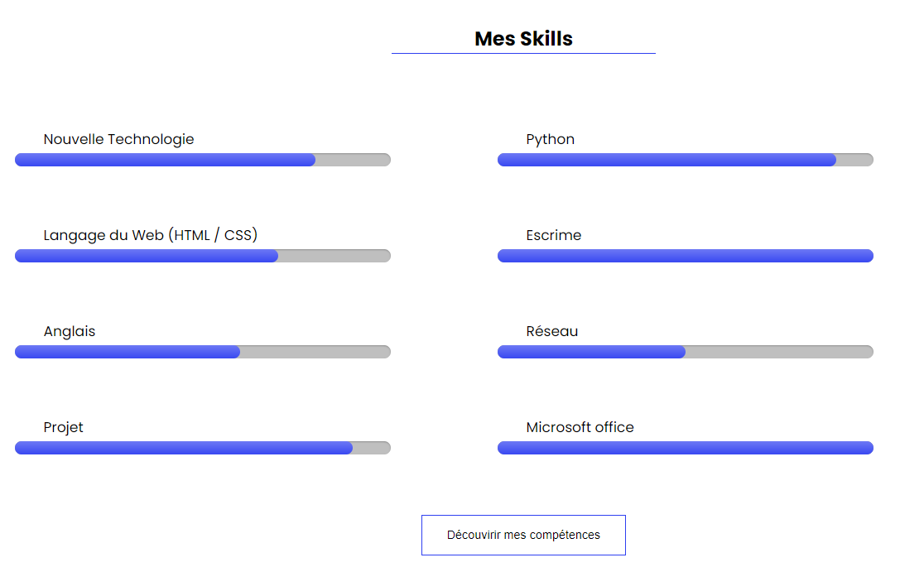

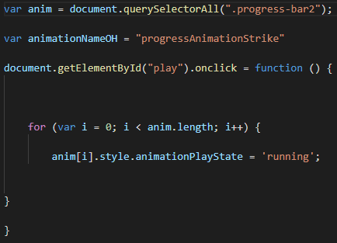
Mes Compétences
04
Notes:
Keyframe
JS pour clique du bouton

Slide 12
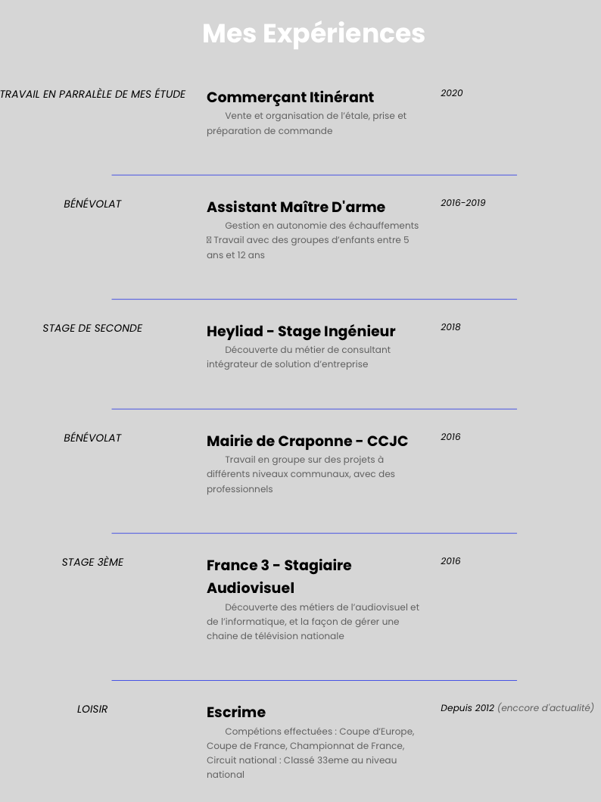
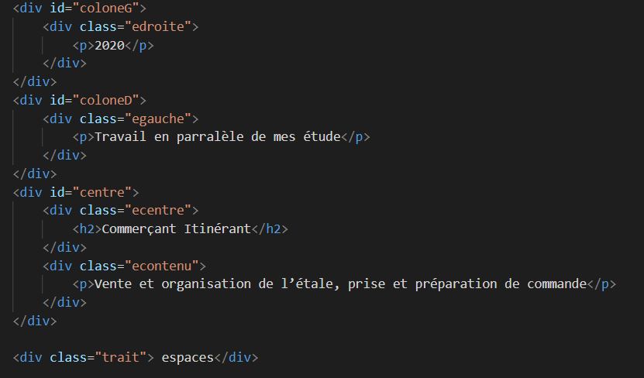
Mes Expériences
05
Notes:
DIVISIONS

Slide 13
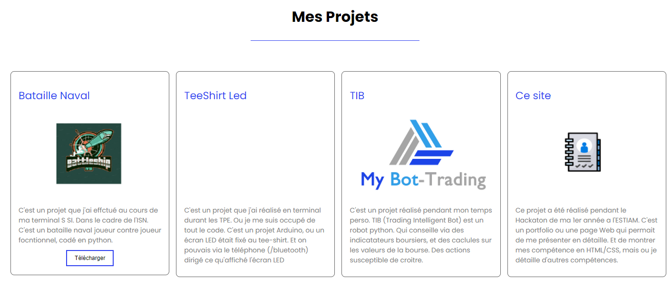
Mes Projets
06

Slide 14

Me contacter
06

Slide 15
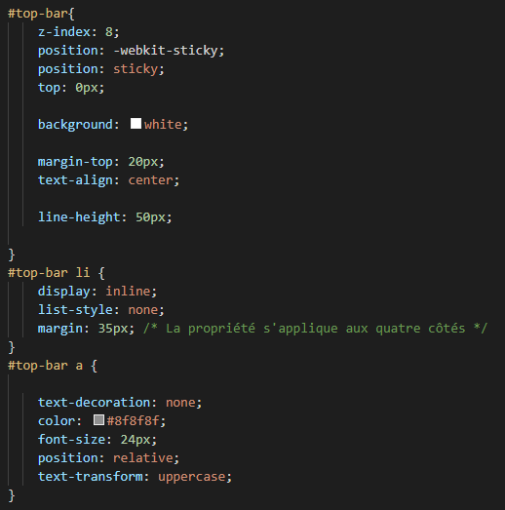
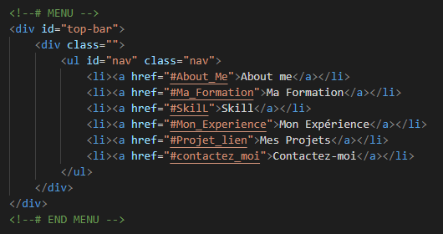
Barre Sommaire
Notes:
Objectif : Quelle reste toujours visible

Slide 16
01
Le projet
Sommaire
02
Traitement du Projet
03
Rendu final
04
Hébergement

Slide 17
Le site en ligne
http://antoinegillet.site/

Slide 18
Avez-vous des questions?

